Slide 1
10 数字信号处理：语音时域分析
薛向阳
邮件：xyxue@fudan.edu.cn
办公室：计算机楼408房间

Slide 2
内容提要
短时能量
短时平均过零率
短时自相关系数
端点检测
浊/清/静音分辨
基音估计

Slide 3
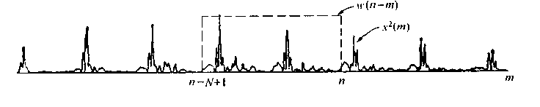
帧：frame
短时语音分析：将语音分割成段进行处理，每一段称为一“帧”；
帧长：10～30ms，20ms为常见帧率
帧移：0～1/2帧长，帧与帧之间的平滑过渡；

Slide 4
窗：window
短时加窗处理 – 获得短时语音信号，假设在10ms ~ 30ms内是平稳的；不同的窗将影响分析结果
矩形窗
汉明窗
汉宁窗

Slide 5
矩形窗

Slide 6
汉明窗
汉明窗的第一个零值频率位置比矩形窗大一倍，即汉明窗的带宽
大约是矩形窗的二倍；同时，汉明窗的通带外衰减比矩形窗大得多。

Slide 7
汉宁窗

Slide 8
窗口长度：N
矩形窗、汉明窗和汉宁窗的频率响应都具有低通特性
窗口长度N的选择比较困难
如果N特别大，即等于数个基音周期的长度，那么窗函数等效于很窄的低通滤波器；
如果N比较小，即等于小于一个基音周期的长度，此时滤波器的通带变宽，高频成分通过较多；
通常情况下一个语音帧内含有1~7个基音周期，不过不同人的基音周期变化范围较大，假如10kHz采样女性和儿童高音调的话音，一个基音周期大约20个采样点；对于低音调的男性话语则有250个采样点
一般来说，N选择100~200左右量级，大致10ms~20ms

Slide 9
短时能量分析
如果窗的起点是n=0，短时能量为
如果窗的起点为n=m，短时能量为

Slide 10
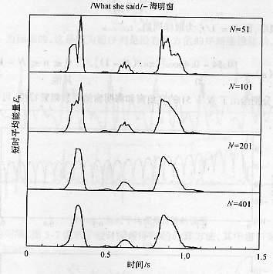
短时能量函数示意图-不同N

Slide 11
短时平均能量的主要用途
从语音中区别浊音，因为浊音时短时平均能量比清音时短时平均能量大很多；
用来区别声母和韵母的分界、无声和有声的分界等；

Slide 12
短时平均幅度
如果窗的起点是n=0，短时平均幅度为
如果窗的起点为n=m，短时平均幅度为：

Slide 13
短时过零率
过零就是指信号通过零值，过零率就是每秒内信号值通过零值的次数；
对于离散时间序列，过零则是指序列取样值改变符号，过零率则是每个样本的改变符号的次数；
如果窗的起点是n=0，短时过零率为

Slide 14
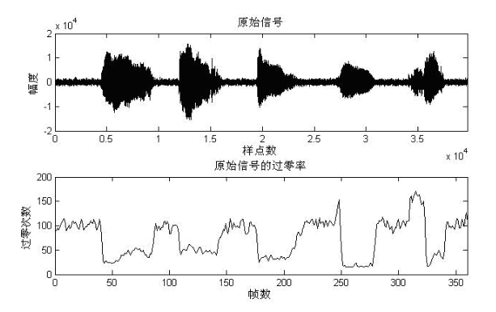
语音：“我到北京去”的过零率

Slide 15
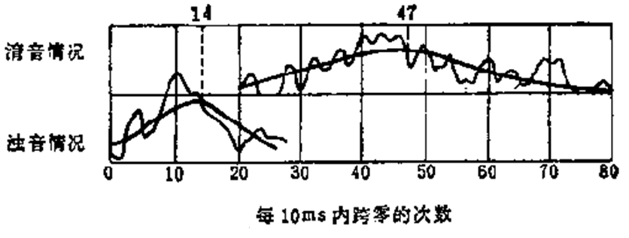
浊音和清音情况下典型的平均过零率的直方图
直方图分布形状与高斯分布很吻合，而且浊音时的短时平均过零率的均值为14次/10ms，清音时短时过零率的均值为47次/10ms。
注意到浊音和清音有一个交叠区域，此时很难分清是浊音还是清音，尽管如此，平均过零率仍可以粗略的判断清音和浊音。

Slide 16
短时能量与过零率的作用
短时平均能量和短时平均过零率2个参数，可用于识别无声段和语音段的起点和终点的位置；
背景噪声比较小时，用平均能量来识别比较有效；背景噪声较大时，用平均过零率识别比较有效；通常情况是2个参数联合进行识别。

Slide 17
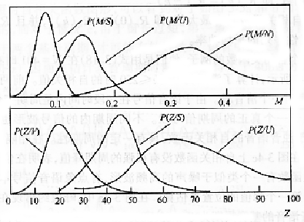
条件概率密度函数
S：无声
U：清音
V：浊音
M：幅度
Z：过零
浊音U的短时平均幅度最大，无声S的短时平均幅度最小
清音U的短时过零率最大，无声S居中，浊音V的短时过零率最小

Slide 18
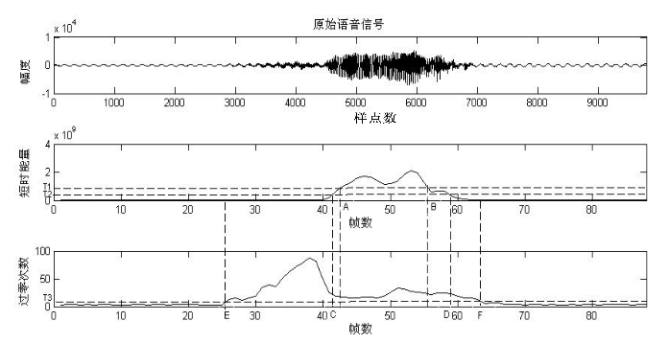
短时能量与过零率特征展示

Slide 19
有声和无声、清音和浊音判断
在许多语音处理中，需要判断一段输入信号中哪些是语音段，哪些是无声段（一般有背景噪声），正确判决所要识别语音的起点和终点，对于提高语音识别率是十分重要的；
对于已经判定为语音段的部分，需要确定清音或浊音；
不同性质的语音的各种短时参数具有不同的概率密度函数
相邻若干帧语音应具有一致的语音特性

Slide 20
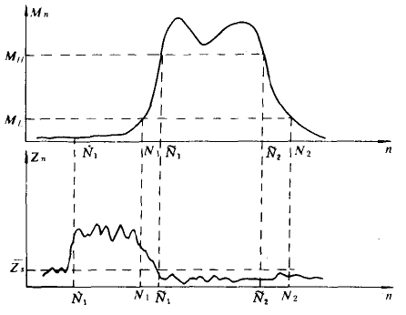
判断语音信号的起点和终点-1
判定输入语音的起点和终点：利用短时平均幅度和短时过零率
根据浊语音情况下短时平均幅度M的概率密度函数P(M/V)确定阈值参数MH
当一帧输入信号M值超过MH时，可认定该帧语音信号不是无声，很可能是浊音。

Slide 21
判断语音信号的起点和终点-2
根据M_{H}判定输入语音中的前后两个点N1和N2；
N1和N2之间是语音段，但精确起/终点还要在N1之前和N2之后查找。
设置低阈值参数ML ，由N1向前找，当短时平均幅度M由大到小减至ML时可确定点N1’ 。
类似由N2向后找，可确定N2’ 。
在N1’和N2’之间能确定是语音段。

Slide 22
判断语音信号的起点和终点-3
由N1’向前和N2’向后继续用短时过零率Z进行搜索。
无声情况下短时过零率Z均值，设置参数Z0；
如果由N1’向前搜索时Z始终大于Z0的3倍，则认为这些信号仍属语音段，直至Z突然下降到低于3Z0值时，这时可确定语音精确起点；
由N1’ 向前搜索时间不超过25ms。
对终点做同样处理。
采取此算法原因： N1’以前可能是一段清辅音段（如f,s），能量相当弱，依靠能量不能与无声段区别开，过零率明显高于无声，因而能用此参数精确判断二者分割点，即语音真正起点。

Slide 23
判断语音信号的起点和终点-4
另一种判断方法
求出S、U、V三种情况下短时平均幅度M和短时过零率Z的条件联合概率密度函数P(M、 Z/S), P(M、Z/U), P(M、Z/V)；
采用最大似然算法，根据一帧信号的M和Z值来判断S/U/V，即计算后验概率：
P(X/M,Z)=[P(M,Z/X)P(X)]/P(M,Z)
其中，X=S或U或V，后验概率最大者为判决结果
事实上，仅依靠M和Z两个参数不够，通常要选择更多参数，如相关函数等。

Slide 24
语音信号的短时自相关函数
设 一段加窗语音信号，非零区间为n=0~N-1,其自相关函数R_{w}(k)称为语音信号的短时自相关函数
可证明：自相关函数是偶函数，且k=0时取最大值，值为短时能量

Slide 25
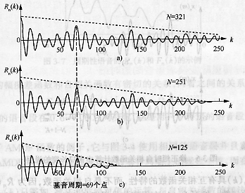

Slide 26
短时自相关函数的特点
浊音：周期信号，短时自相关函数呈现明显周期性，周期就是浊音信号周期。
清音：接近随机噪声，短时自相关函数不具有周期性，且随k的增大迅速减小。
据此性质，可判断语音信号是清音还是浊音，还可判断浊音基音周期。

Slide 27
基于短时自相关函数的基音周期估计
短时自相关函数在基音周期的整数倍点上取最大值，若找到第一最大峰值点的位置，并计算它与k=0点的间隔，便能估计出基音周期；
实际上第一最大峰值点的位置有时不与基音周期相吻合，原因有：
窗口过长或过短会导致不一致。一般窗长至少大于两个基音周期，语音信号中最长的基音周期约为20ms，因此窗长应选大于40ms。
声道特性影响：有时窗长足够长，但第一最大值与基音周期仍不一致，是由于声道的共振峰特性造成了干扰

Slide 28
基于短时平均幅度差函数的基音周期估计
解决方法
60~900Hz的带通滤波器滤波，并用滤波信号的自相关函数进行基音周期的估计；
对语音信号进行非线性变换后求自相关函数，一种有效的非线性变换是中心削波，削波后基音周期的峰起更尖锐）

Slide 29
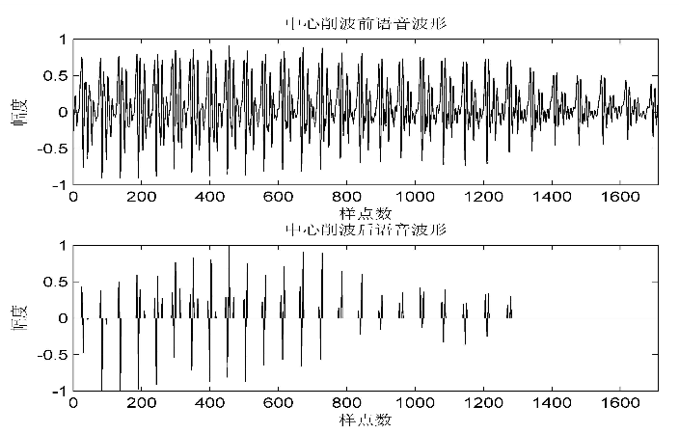
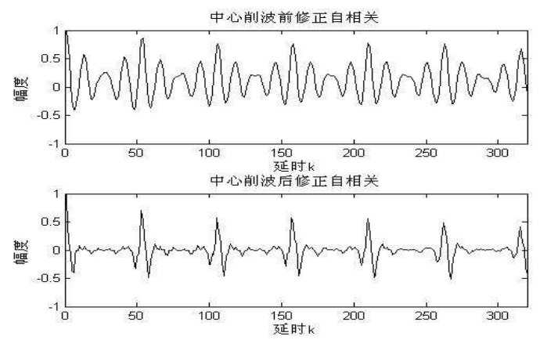
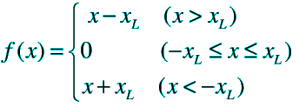
中心削波处理

Slide 30
短时平均幅度差函数（AMDF）
Average Magnitude Difference Function是 Ross等人于1974年提出的：
在周期的各整数倍点上，D_{w}具有谷值，而不是峰值。在浊音语音的基音周期上取值会急剧下降，而清音语音时不会有明显的下降；可用于检测基音周期。

Slide 31
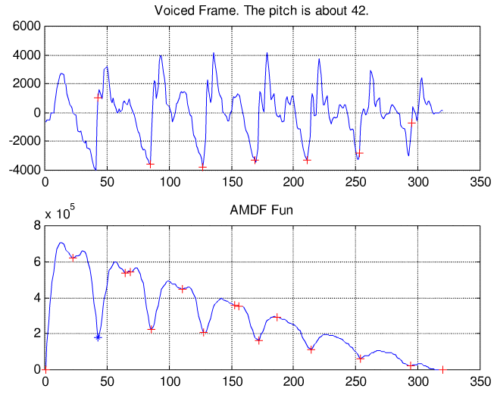

Slide 32
基于AMDF的基音周期估计
基音周期的谷点比峰点的锐度要尖锐，估计精度更高
计算短时平均幅度差函数不用乘法，计算量小
可对语音信号进行谱平滑（去除共振峰影响）和中心削波处理，改善基音周期估计的效果
短时平均幅度差函数对于语音信号的快速变化比较敏感

Slide 33
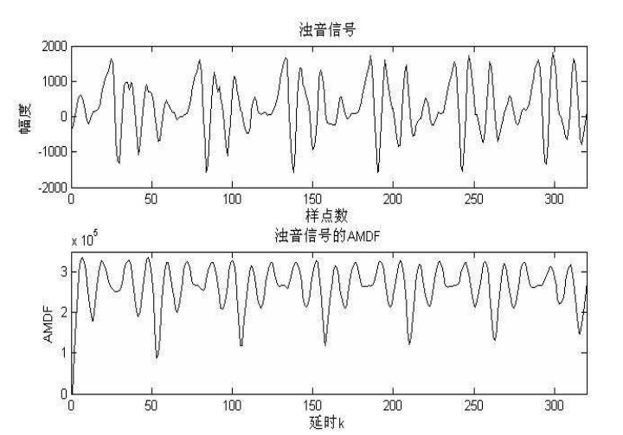

Slide 34
谢谢！

